Slide 1

Monitoraggio Ambientale
Università degli Studi di Napoli "Parthenope"
Corso di laurea in Informatica
Franco Riformato
0124001968

Slide 2
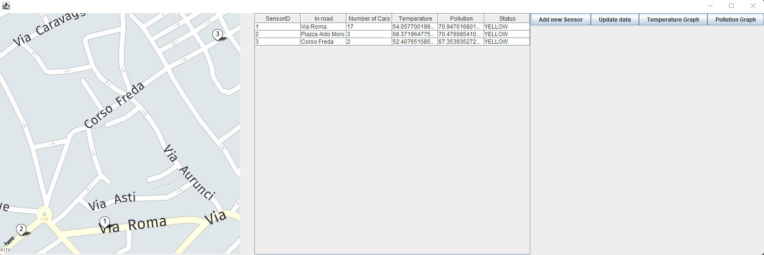



Implementazione dei requisiti
Le centraline saranno individuate da generici PointOfInterest sulla mappa, specializzati in Sensors.
In una città, per ogni strada, sono situate diverse centraline contenenti dei sensori di monitoraggio che permettono di registrare i livelli di tre parametri: inquinamento dell’aria, la temperatura e il numero di autoveicoli che transitano.
Per ogni parametro l’amministratore del sistema fissa una soglia di guardia.
Il sistema di monitoraggio si può trovare in questi tre stati:
codice verde - Se tutti e tre i parametri sono sotto soglia
codice giallo - Se i primi due parametri sono sopra soglia
codice rosso - Se tutti i parametri sono sopra soglia
Va simulato, non disponendo di sensori e dati reali. Al fine della simulazione, vengono usati WorldElement (Pollution e Temperature), gestiti tramite WorldSimulation.
I Sensors registrano i valori attuali dei parametri, ottenuti dal mondo esterno, e il SensorsManagement si occupa di gestirli.
Ogni sensore avrà la soglia di guardia per ogni parametro, nella sue variabili maxTValue, maxCValue e maxPValue.
Si occuperà di "inizializzare il mondo" e di far interagire i vari elementi con i sensori.
Lo stato dei sensori (GATHERING, GREEN, YELLOW, RED) dovrà essere visibile dall'interfaccia utente.

Slide 3
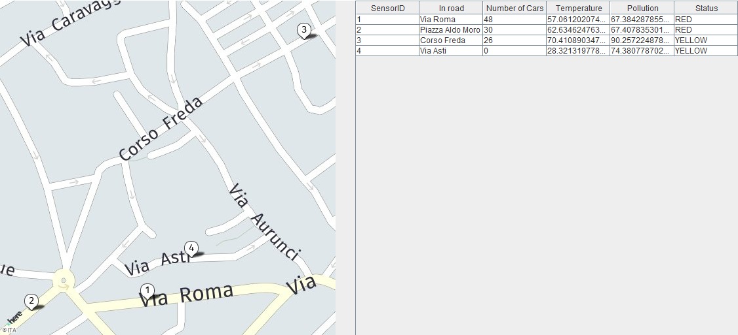

Implementazione dei requisiti
Va decisa una strategia da eseguire quando si verifica un codice rosso in una determinata strada.
Nel caso si verifichi il codice rosso si può applicare una delle seguenti strategie:
• consentire il traffico solo a targhe alterne: un dispositivo controlla automaticamente le vetture e procede con l’invio di una segnalazione alla polizia locale in caso di infrazione.
• il flusso del traffico viene inviato su un altro percorso.
Il sistema permette, inoltre, di inserire nuovi sensori alla rete e di fare il grafico dei parametri per un periodo fissato.
Sarà possibile scegliere ODD o EVEN come strategia in caso di codice rosso, in modo che – leggendo le targhe delle auto - sarà possibile inviare una segnalazione in caso di infrazione.
Anche il passaggio delle auto andrà simulato, in modo che passino casualmente sulla posizione dei sensori.
Sarà compito di FinesSystem il controllo della politica di una determinata strada e l'invio di multe (INSERT nel DB)
Ci sarà BLOCKED tra le strategie in caso di codice rosso, che indicherà "strada bloccata".
Nell'interfaccia utente sarà presente un bottone per avviare la procedura di inserimento di nuovi sensori e per i grafici di Temperatura e Inquinamento.
Libreria org.jfree.chart

Slide 4
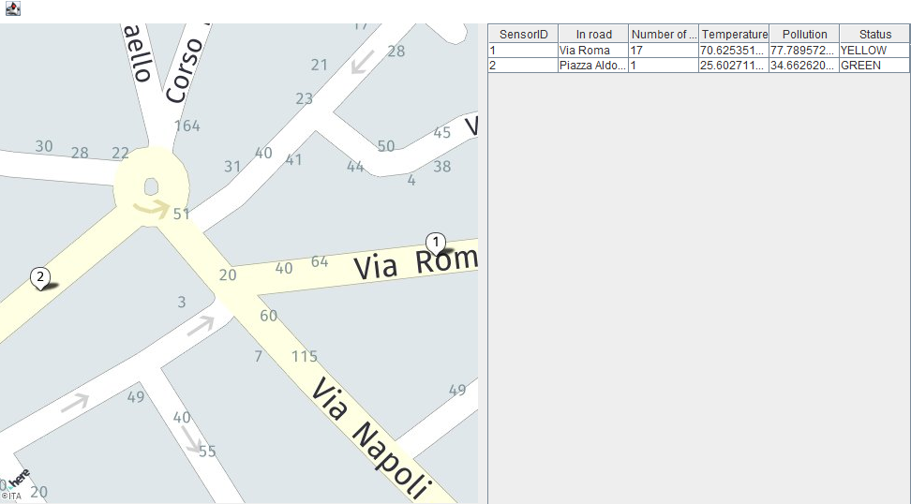
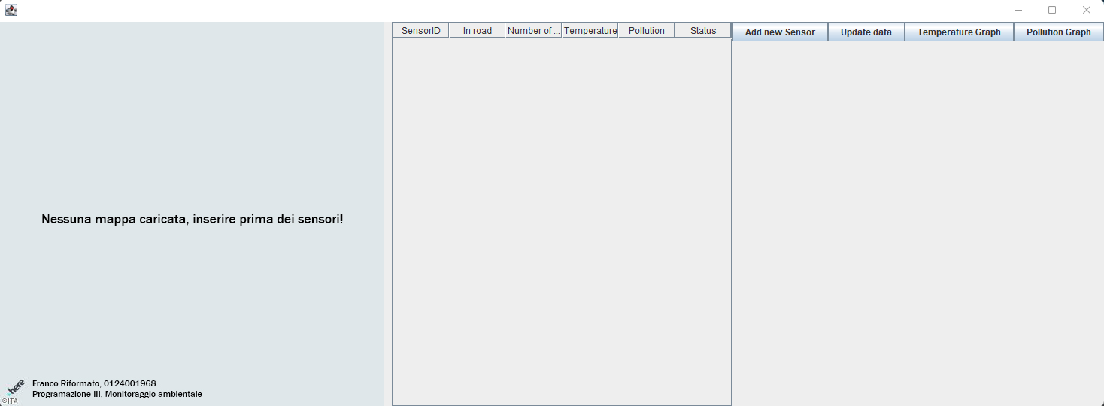
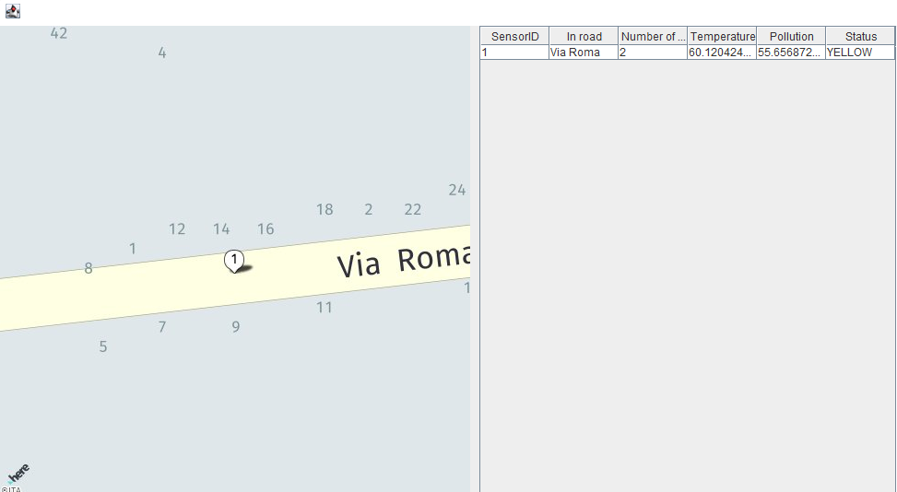
Visualizzazione della mappa: HERE API
Al fine di visualizzare correttamente la mappa e le posizioni dei Punti di Interesse, è stato utilizzata l'HERE API.
La mappa viene richiesta definendo l'URL della mappa (dalla classe MapURL), semplicemente concatenando delle stringhe al fine di ottenere l'URL corretto per effettuare una richiesta ad HERE.
Successivamente, l'URL viene passato ad ImageLoader, che con il metodo imgLoad permette di scaricare localmente l'immagine della mappa (in modo da non chiamare continuamente HERE API con la stessa API Key, essendo disponibili un numero limitato di utilizzi).
Infine, il metodo imgDraw restituisce l'immagine corretta della mappa.
Esempio con più sensori: la mappa si allargherà per permettere la visualizzazione di tutti i punti.
In caso non si inseriscano sensori al primo avvio dell'app, non sarà mostrata alcuna mappa e WorldSimulation resterà in attesa che sia inserito il primo sensore, altrimenti non inizieranno le varie attività del mondo simulato.
Esempio con un solo sensore: la mappa sarà centrata sulla sua posizione.

Slide 5
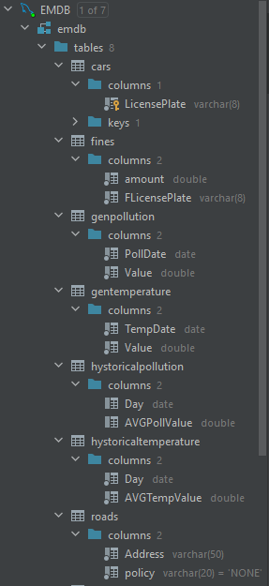
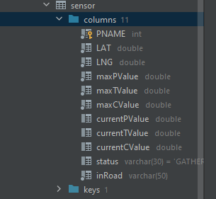
Geocodifica Diretta e Inversa: HERE API
Nell'applicazione è necessario trasformare il nome di un indirizzo in cui sarà posizionato il sensore nelle sue coordinate espresse come Latitudine e Longitudine (per evitare di dover inserire direttamente latitudine e longitudine all'inserimento di un sensore). Si tratta di un processo di Geocodifica diretta che è svolto da Geocoder, secondo la documentazione di HERE API.
La Geocodifica inversa è stata utilizzata per ottenere il nome di una strada, date le sue coordinate. E' utile quando bisogna controllare le politiche impostate per una strada, dato che – nel DB – il sensore è registrato con Latitudine e Longitudine, mentre non è possibile fare la stessa cosa per le strade (registrate come Address, Policy).
Gestione del DB
Il database è stato implementato tramite la dipendenza di Gradle: 'mysql:mysql-connector-java:8.0.25'.
Si ha così la possibilità di utilizzare un MySQL ed effettuare richieste al DB.
Le informazioni contenute nel DB sono:
- Il caricamento delle Auto, in base al numero massimo di auto da generare per la simulazione;
- Il salvataggio delle multe;
- Il salvataggio delle Temperature e dei valori di Inquinamento generati casualmente per la simulazione;
- L'utilizzo di hystoricaltemperature e hystoricalpollution per salvare la media giornaliera di temperatura e inquinamento (per poi disegnarne i grafici);
- Le strade e le loro policy;
-L'elenco dei sensori, con la loro posizione, lo status, in quale strada si trovano e i valori registrati.

Slide 6
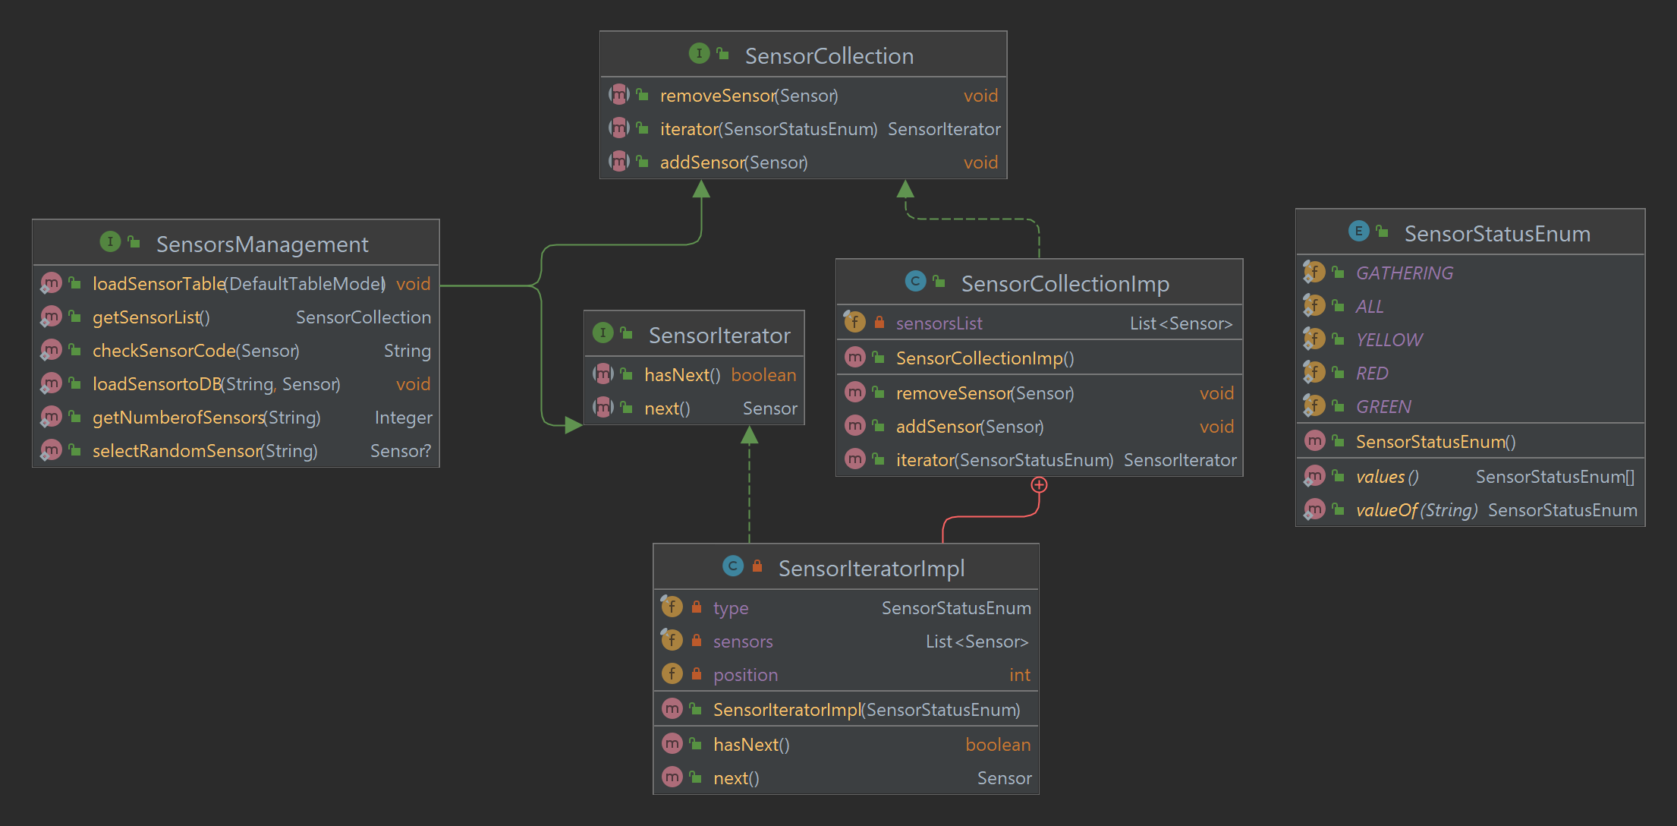
Design Pattern utilizzati
Iterator
Iterator è un behavioral pattern usato per fornire un modo standard di attraversare un gruppo di oggetti, senza esporre la rappresentazione interna, all’applicazione.
Il pattern viene implementato attraverso le classi:
- SensorStatusEnum.java, la quale definisce il contratto per la collezione da iterare, definendo gli stati in cui un sensore può trovarsi;
- Sensor.java, dove viene definita la variabile private SensorStatusEnum state;
- SensorCollection.java, che dichiara i metodi per l’aggiunta e l’eliminazione di Sensori e un metodo che ritorna l’iteratore.
- SensorIterator.java, la quale dichiara metodi che permettono di sapere se esiste un prossimo sensore e di ottenere il prossimo sensore;
- SensorCollectionImpl.java, che implementa SensorCollection, in modo da definirne i metodi e nascondere l’implementazione interna.
Il suo utilizzo all’interno dell’applicazione si ha nel caricamento della tabella dei Sensori per l'interfaccia grafica.

Slide 7
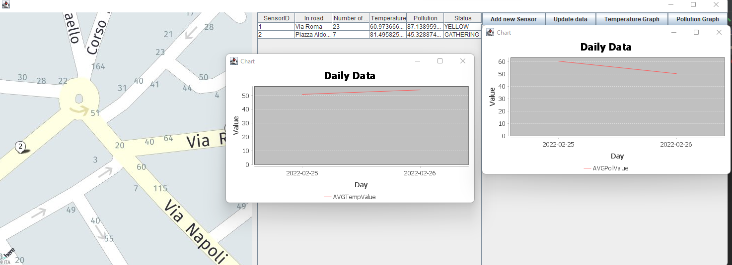
Visualizzazione dei grafici: JFreeChart
Per il disegno e la corretta visualizzazione dei grafici di Temperatura e Inquinamento, è stata sfruttata la libreria JFreeChart.
L'utilizzo di questa libreria si concretizza nel metodo DrawChart di WorldSimulation, utilizzando i dati contenuti nel DB ed estratti tramite loadAVG, che permette di ottenere i valori medi giornalieri di Temperatura ed Inquinamento.

Slide 8
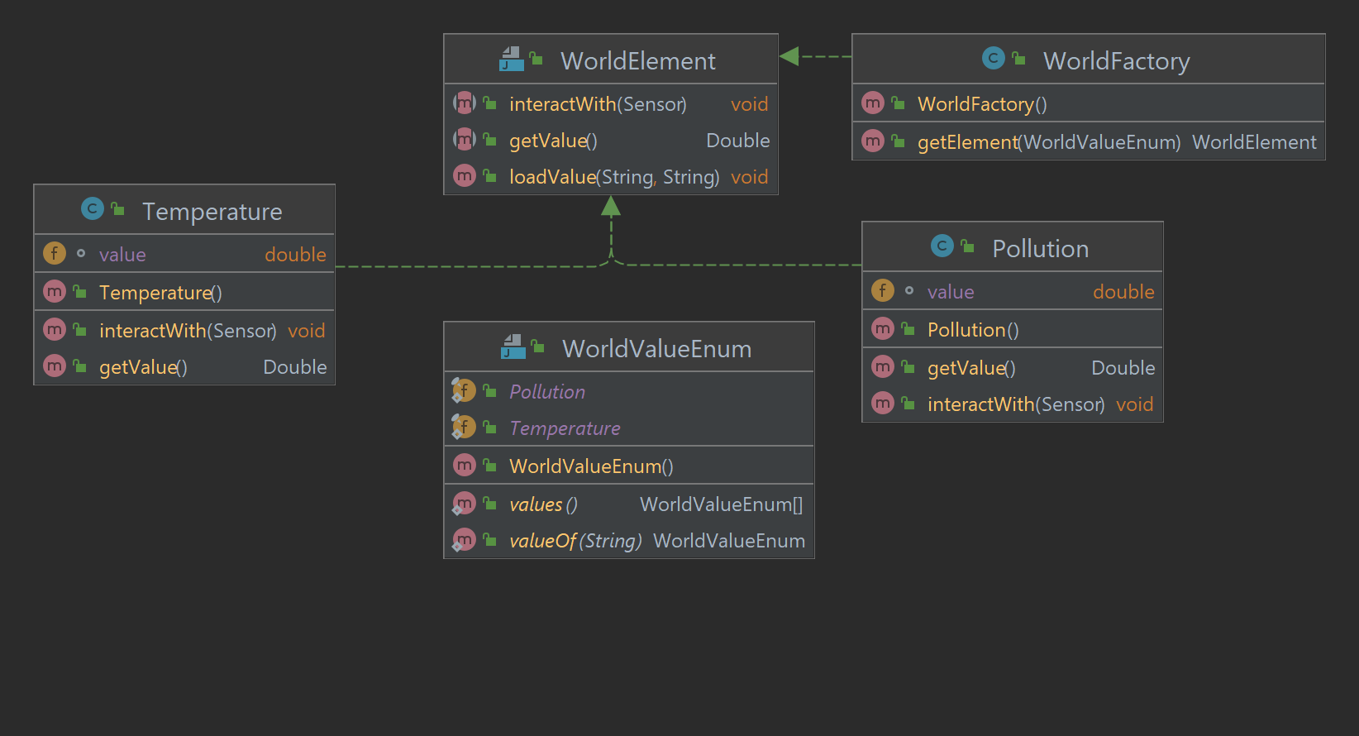
Design Pattern utilizzati
Factory Method
Questo pattern è utilizzato quando abbiamo una superclasse con multiple sottoclassi e bisogna ritornare una delle sottoclassi in base alla necessità.
Permette di spostare la responsabilità di istanziare la classe dal client alla classe factory.
Il pattern è stato implementato attraverso le classi:
WorldElement.java, è un’interfaccia che dichiara il metodo per l’interazione con i sensori e il metodo per ottenere il valore dell’elemento, inoltre definisce il metodo di default per caricare un valore nel database;
Temperature.java, esegue l’override del metodo di interazione con i sensori e del metodo per get per il valore della temperatura;
Pollution.java, esegue lo stesso di Temperature.java ma per i valori dell’inquinamento;
WorldValueEnum.java, è un’enumerazione che indica le entità che possono manifestarsi nella simulazione;
WorldFactory.java, permette l’istanziare di un oggetto Pollution o Temperature a seconda della necessità.
In questo modo, potremo generare nuovi valori di temperatura o di inquinamento in modo casuale, in base alle istruzioni in WorldSimulation.java.
In particolare, viene generato un numero casuale e si ha il 50% di modificare la temperatura o l’inquinamento.

